Slide 1
Алгебра 10 клас 02.12.2021
Формули зведення

Slide 2

“ Алгебра щедра, вона часто дає більше, ніж у неї просять”, так стверджував великий французський математик д'Аламбер.

Slide 3
Завдання на урок
По презентації повторіть попередній матеріал , виконайте запропоновані завдання
Виконайте на вибір кілька номерів із підручника
Домашнє завдання:
Повторити параграф 11
№11(14,16,18,20)

Slide 4

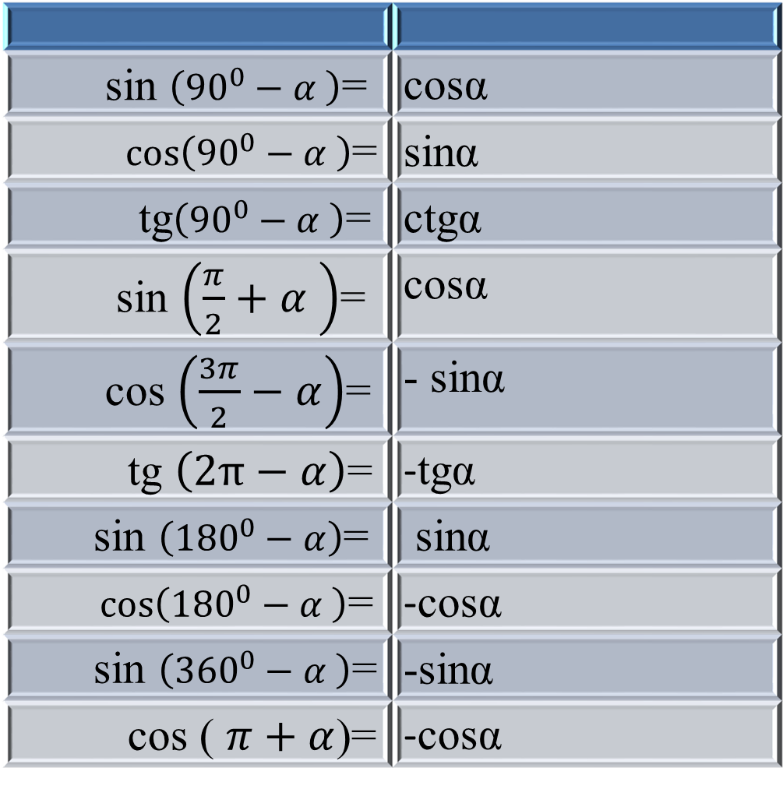
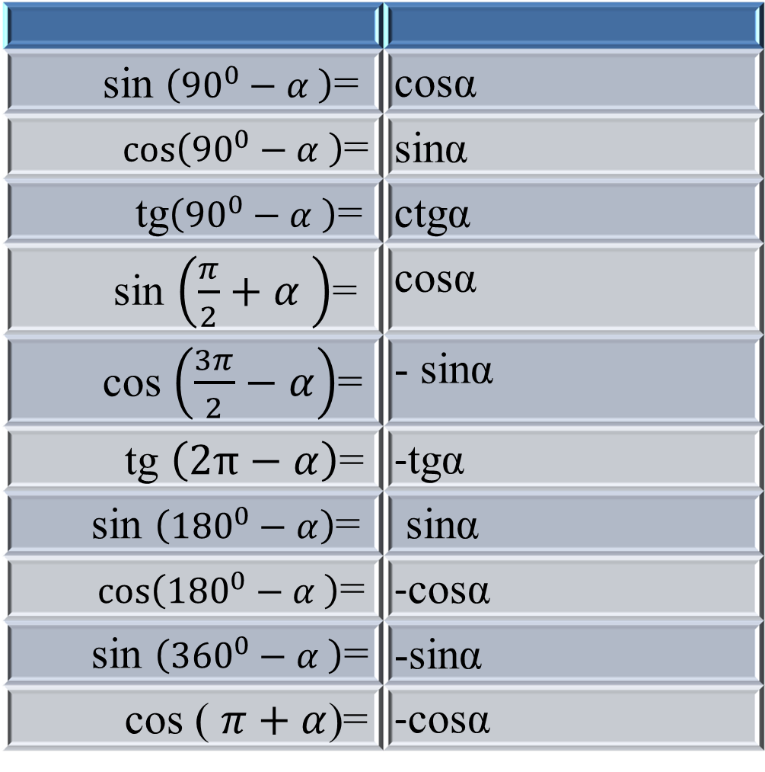
sin $\left({90}^{0}−α \right)$= | cosα
$cos\left({90}^{0}−α \right)$= | sinα
tg$\left({90}^{0}−α \right)$= | ctgα
sin $\left(\frac{π}{2}+α \right)$= | cosα
cos $\left(\frac{3π}{2}−α\right)$= | - sinα
tg $\left(2π−α\right)$= | -tgα
sin $\left({180}^{0}−α\right)$= | sinα
$cos\left({180}^{0}−α \right)$= | -cosα
sin $\left({360}^{0}−α \right)$= | -sinα
cos ( $π+α$)= | -cosα
sin $\left({90}^{0}−α \right)$= | cosα
$cos\left({90}^{0}−α \right)$= | sinα
tg$\left({90}^{0}−α \right)$= | ctgα
sin $\left(\frac{π}{2}+α \right)$= | cosα
cos $\left(\frac{3π}{2}−α\right)$= | - sinα
tg $\left(2π−α\right)$= | -tgα
sin $\left({180}^{0}−α\right)$= | sinα
$cos\left({180}^{0}−α \right)$= | -cosα
sin $\left({360}^{0}−α \right)$= | -sinα
cos ( $π+α$)= | -cosα

Slide 5

1. «Знайди помилку»
1)
а)
- + б) + + в) - +
о х о х о х
- + - - - -
у=sin x у=cos x у=tg x

Slide 6
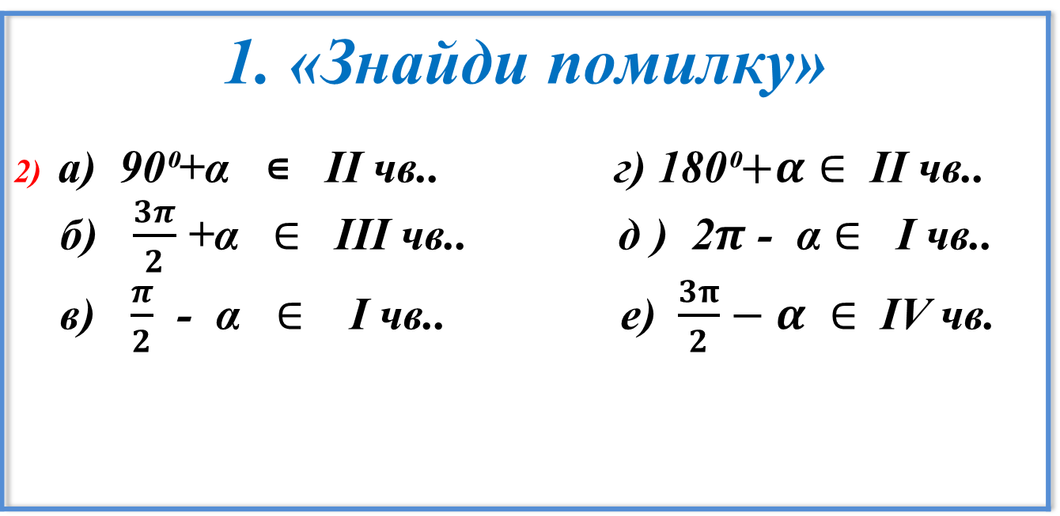
1. «Знайди помилку» 2) а) 90⁰+α ∊ ІІ чв.. г) 180⁰$+α∈$ ІІ чв.. б) $\frac{3π}{2}$ +α $∈$ ІІІ чв.. д ) 2$π$ - α $∈$ І чв.. в) $\frac{π}{2}$ - α $∈$ І чв.. е) $\frac{3π}{2}−α ∈$ ІV чв.

Slide 7


2. Хто швидше?
Обчислити:
а) sin$\frac{π}{4}$; б) cos(-60⁰);
в) tg(-$\frac{π}{3})$; г) cos 750⁰;
д) ctg225⁰;

Slide 8

Відповідь:
а) sin$\frac{π}{4}$ = $\frac{\sqrt{2}}{2};$
б) cos(-60⁰) = $\frac{1}{2};$
в) tg(-$\frac{π}{3})$ = -$\sqrt{3};$
г) cos 750⁰ = cos (360⁰∙2+30⁰)= cos30⁰=$\frac{\sqrt{3}}{2};$
д) ctg225⁰ = ctg(180⁰+45⁰) = ctg45⁰=1

Slide 9


Фізкультхвилинка

Slide 10

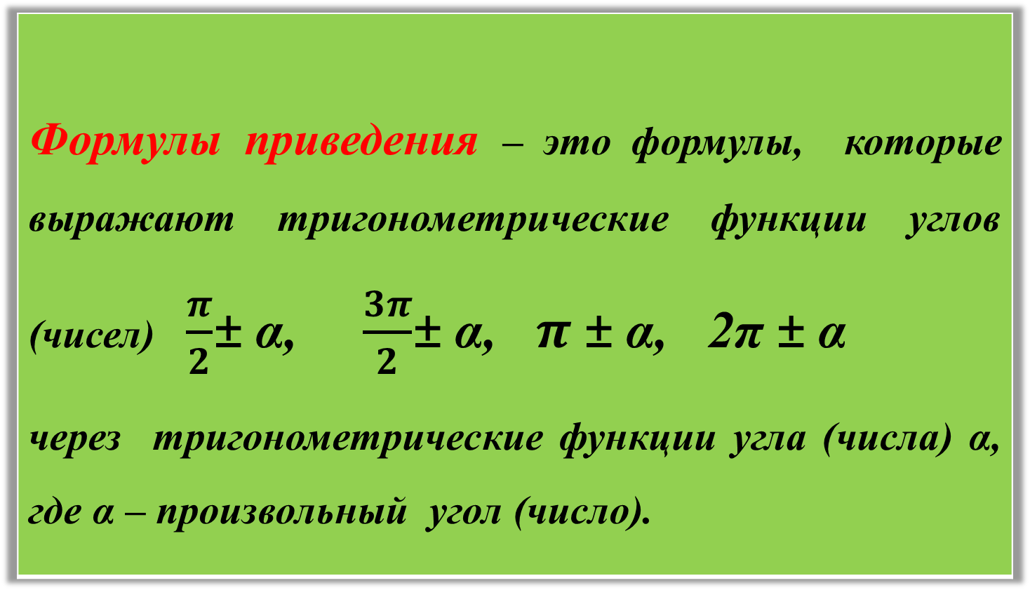
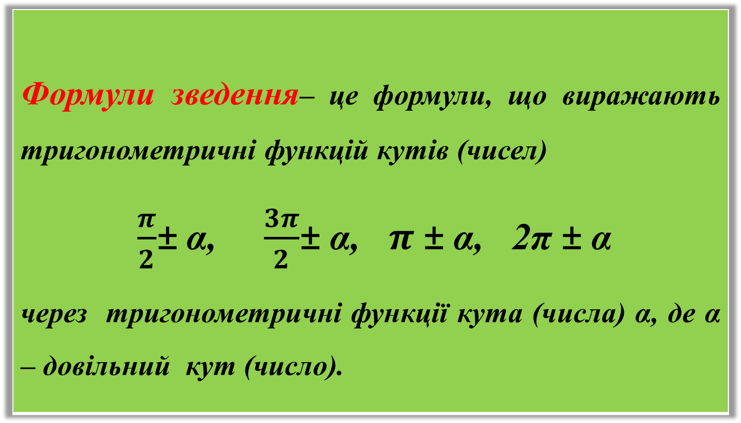
Формули зведення– це формули, що виражають тригонометричні функцій кутів (чисел) $\frac{π}{2}$± α, $\frac{3π}{2}$± α, $π$± α, 2π ± α через тригонометричні функції кута (числа) α, де α – довільний кут (число).
Формулы приведения – это формулы, которые выражают тригонометрические функции углов (чисел) $\frac{π}{2}$± α, $\frac{3π}{2}$± α, $π$± α, 2π ± α через тригонометрические функции угла (числа) α, где α – произвольный угол (число).

Slide 11

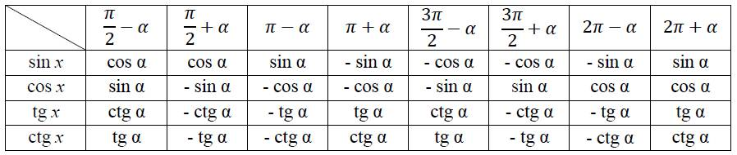

Slide 12



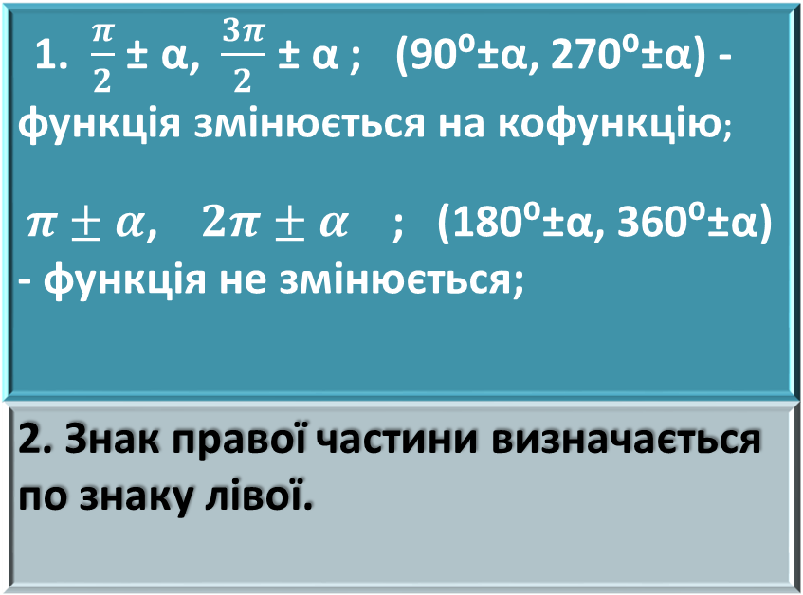


Правило:
$$\frac{π}{2}$$
1. $\frac{π}{2}$ ± α, $\frac{3π}{2}$ ± α ; (90⁰±α, 270⁰±α) - функція змінюється на кофункцію; $π±α$, $2π±α$ ; (180⁰±α, 360⁰±α) - функція не змінюється;
2. Знак правої частини визначається по знаку лівої.
π
2π
$$\frac{3π}{2}$$

Slide 13

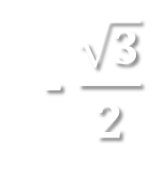

$$\frac{\sqrt{3}}{2}$$
sin(180⁰ +60⁰) =
-sin60⁰= -
sin240⁰ =
sin(270⁰ - 30⁰) =
-cos30⁰ =
- $\frac{\sqrt{3}}{2}$
sin240⁰=

Slide 14




Я ВМІЮ!
Я ВМІЮ.
Я ВМІЮ?

